Slide 1
Битумы и дёгти
УО «Минский государственный колледж строительства имени В.Г. Каменского»

Slide 2
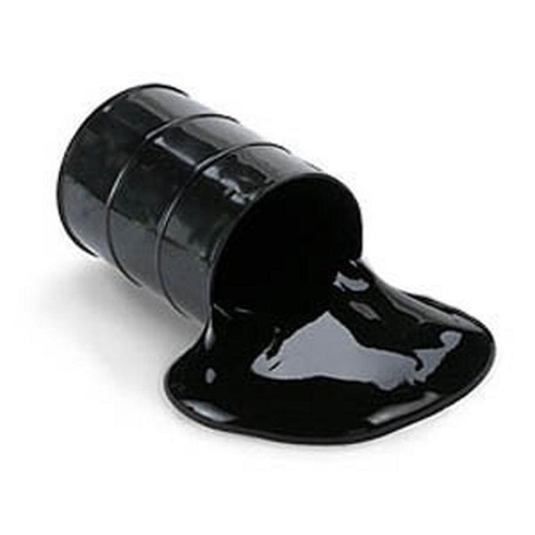
Битумы
Битум – древнейший строительный и отделочный материал, твердой или жидкой консистенции от темно-бурого до черного цвета. Это смесь высокомолекулярных углеводородов и их производных. Название образовано от латинского «bitumen», что означает «горная смола», «асфальтовый».

Slide 3
Классификация по происхождению
К появлению природного битума приводит естественная полимеризация и окисление углеводородов нефти в результате длительного воздействия геологических и климатических факторов.
Искусственный, или технический битум является побочным продуктом переработки нефти-сырца.

Slide 4
По типу исходного сырья
Битумы торфяные – представляют собой смесь высокомолекулярных одноатомных спиртов, одноатомных высокомолекулярных кислот и эфиров этих кислот и спиртов. Также известно, что в них содержатся парафиновые, терпеновые, ароматические углеводороды и кислородсодержащие соединения. Выделяются из торфа при помощи органических растворителей.
Используются в литейном производстве, производстве пластмасс и бытовой техники, полирующих и защитных средств для дерева, кожи, бумаги, в медицине.
Угольные битумы выделяются из некоторых видов ископаемого угля органическими растворителями. Смолы, полученные из угольных битумов, используются при изготовлении лакокрасочных изделий, клеев, битумных эмульсий.
Нефтяные битумы – продукт переработки нефти. Нефтяные битумы применяются в строительстве для изготовления асфальтных смесей, лакокрасочных, изоляционных и кровельных материалов.

Slide 5
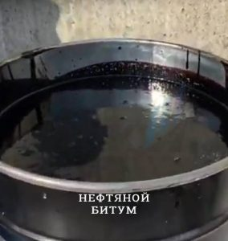
По консистенции
Твердые
хрупкие (в результате внешнего воздействия разрушаются)
пластичные и высокопластичные (способны противодействовать нагрузке, не образовывая трещин и разрывов)
Вязкие
Жидкие (разжиженные)
среднегустеющие (СГ)
медленногустеющие (МГ и МГО)

Slide 6
Состав битумов
Битумы различного происхождения имеют отличия в составе, свойствах и структуре. Под влиянием радиации, высоких температур, кислорода, составляющие могут меняться за счет перехода масел в смолы, смол в асфальтены.
В состав битума входят:
масла парафинового, нафтенового и ароматического рядов, придающие подвижность и текучесть (35—60%),
смолы, влияющие на улучшение адгезии к поверхности минеральных и органических материалов, придающие эластичность и водоустойчивость (20-40%),
асфальтены, повышающие температуростойкость, вязкость и твердость (10-40%)
карбены, увеличивающие вязкость и хрупкость (1-3%)
асфальтогеновые кислоты, способствующие высокой адгезии (прилипанию) к каменным
материалам (3%)
парафины, снижающие пластичность и увеличивающие хрупкость (6-8%).

Slide 7
По сфере применения
Исходя из требований к характеристикам, битумы классифицируются по целевому назначению:
Дорожные – используются для производства материалов дорожного строительства (горячих, теплых и холодных асфальтобетонных смесей, битумных смесей, битумных мастик).
Кровельные – из них производятся пропиточные смеси и защитные покрытия (руберод).
Изоляционные – входят в состав гидроизоляционных материалов.
Общестроительные – для выполнения различных ремонтно-строительных работ.
Специальные (специального назначения) – используются при производстве электротехнической, лакокрасочной, шинной продукции.

Slide 8
Области применения
Битум наделен отличными адгезионными и водоотталкивающими свойствами, благодаря которым активно применяется в сфере дорожного, промышленного, гражданского строительства:
при производстве асфальтобетона для укладки скоростных магистралей и городских дорог;
для защиты подвалов, фундаментов и оснований различных конструкций от грунтовых вод;
при производстве пластмасс, герметиков, аккумуляторов, электрокабеля, резинотехнических изделий, лакокрасочной продукции, мягких кровельных материалы (рулонных и в виде черепицы);
для защитной изоляции трубопроводов;
в металлургии и нефтепереработке.

Slide 9
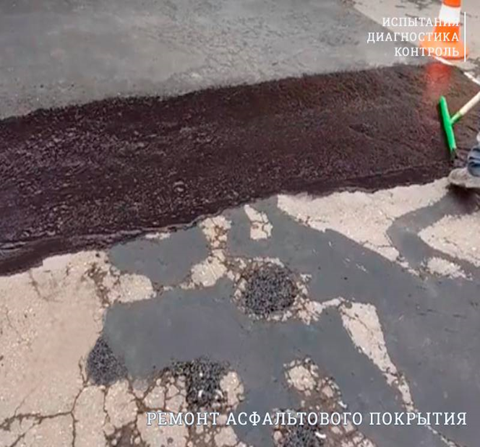
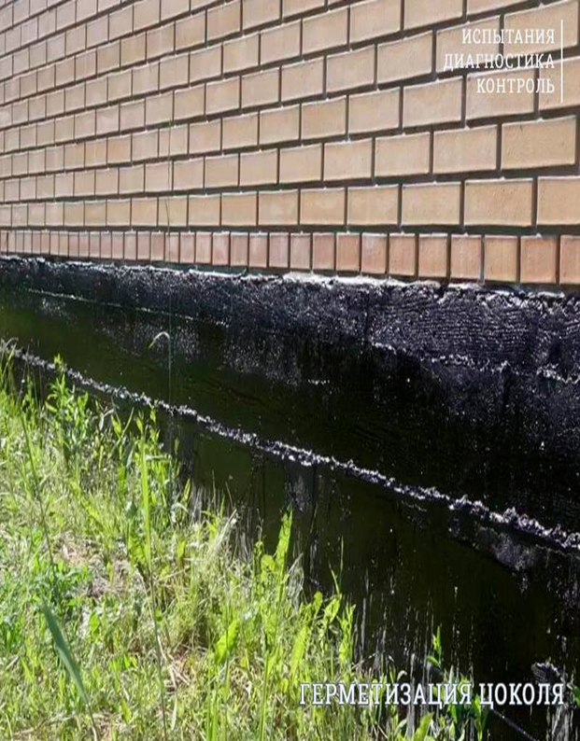
Битумная мастика Ремонт асфальтного покрытия Герметизация цоколя

Slide 10
Дегти
Что такое деготь.
Начнем с того, что деготь является жидким продуктом – в большинстве случаев древесной смолой. Состав его очень сложный. Во многом зависит от того, как делали деготь и из какого сырья он добывался – об этом расскажем чуть позже. Может содержать бензол, фенол, ряд смол, толуол, крезол, гваякол и другие сложные компоненты.
Искусственный деготь
В воде он практически не растворяется, так как имеет меньшую плотность, растекаясь по поверхности. А вот в спирте и щелочи растворяется довольно быстро, зачастую теряя часть изначальных свойств.

Slide 11
По консистенции
Дёгти - органические вяжущие вещества черного и темно-бурого цвета полутвердой и жидкой консистенции; в их состав входят в основном смеси углеводородов ароматического ряда и их неметаллических производных - кислорода, азота и серы. Дегти бывают каменноугольные, торфяные и древесные; их получают путем деструктивной перегонки (без доступа воздуха) каменного угля, торфа и древесины.

Slide 12
Виды дегтя
В зависимости от сырья, используемого при добыче вещества, серьезно меняются его свойства. Вообще, классический деготь добывается из березовой коры, реже – из сосновой. Это сырье служило на протяжении многих столетий для добычи ценного вещества, используемого в самых разных сферах жизни человека.
Сравнительно недавно было разработано немало способов промышленной добычи дегтя из торфа, нефти и даже угля. Правда, при внешней схожести, их свойства сильно различаются, как и состав. Одни могут использоваться в качестве лекарств, в то время как другие являются откровенно ядовитыми, крайне опасными для человеческого здоровья.

Slide 13
Применения
Применение – в строительстве дегти применяют для производства рулонных кровельных, гидроизоляционных и герметизирующих материалов, изготовления различных мастик, паст, эмульсий и простейших лаков, приготовления асфальтовых бетонов и растворов; дёгтевые вяжущие применяют при строительстве дорог и изготовлении кровельных материалов.

Slide 14
Вред дегтя
Любой деготь представляет определенную опасность. Даже чистый березовый, нанесенный на кожу лица, может привести к различным проблемам. Но добытые сложным химическим путем значительно опаснее. Например, деготь, добытый из нефти, представляет опасность даже при обычном хранении. Достаточно вдохнуть пары, исходящие от него, чтобы получить серьезное отравление.
Поэтому обращаться с ним следует максимально осторожно. Как уже говорилось выше, при нанесении на лицо натуральный древесный деготь обязательно нужно разбавлять любым кремом. Тогда он держится очень долго, приобретает приятный запах и при этом не станет причиной появления проблем с кожей. Ну а со сложными химическими аналогами большинство людей не знакомо. Тот же, кто сталкивается по работе, и так прекрасно знает правила безопасного обращения с ним.

